Slide 1
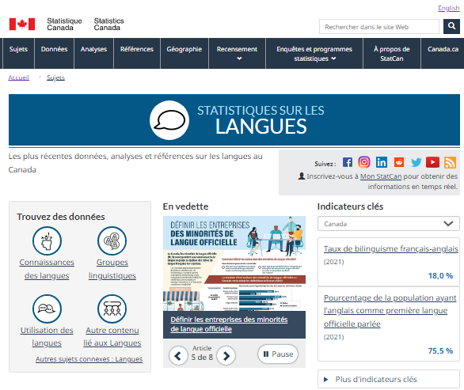
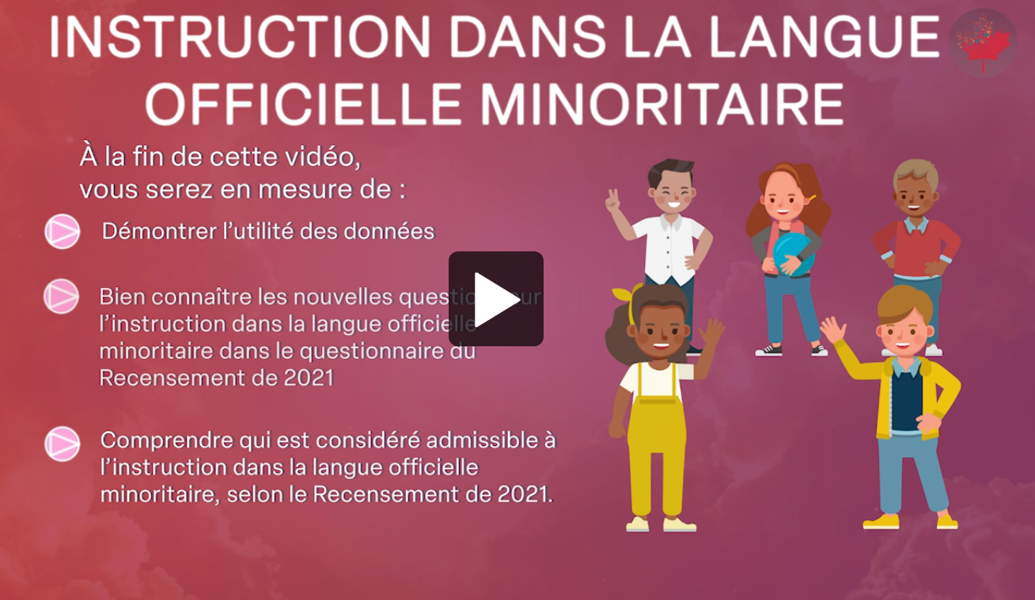
FORUM SUR LES BONNES PRATIQUES EN MATIÈRE
DE LANGUES OFFICIELLES, 2023
NOUVELLES resources sur les langues, Recensement de la population, 2021, Statistique Canada
ENGLISH
ÉCOSYSTÈME DE DONNÉES sur les enfants admissibles à l'instruction dans la langue officielle minoritaire en anglais au Québec et en français dans le reste du Canada
Visitez le PORTAIL “Statistiques sur les langues” pour les plus récentes données, analyses et références sur les langues au Canada
Le PORTAIL vous donne aussi accès à des cartes, outils de visualisation de données, tableaux, vidéos et encore plus
Cartes thématiques - Feuillet d’information
Langues PARLÉES et DIVERSITÉ linguistique au Canada
Vidéos
sur les CONCEPTS
Infographies 1 et 2 - Perspective géographique – Visualiseur des données
Langues de TRAVAIL
Cartes thématiques - Tableaux de données
?
CLIQUEZ SUR UNE JOURNÉE POUR PARLER À UN(E) REPRÉSENTANT(E) DE STATCAN!
6 FÉVRIER, 13H30 – 14H30 (HE)
VOUS AVEZ ENCORE DES QUESTIONS?
10 FÉVRIER, 11H – 12H (HE)
Note: Le portail sur les statistiques sur les langues est mis à jour sur une base régulière. Il se peut que certaines des resources présentées ici, et accessibles en ligne, ne soient pas disponibles sur le portail.

